Slide 1
Lasse Kaae 7 segment
Lkaa@eaaa.dk

Slide 2
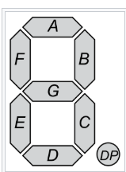
7 segment
7 segment består af 7 LED’er der kan tændes og slukkes uafhængig af hinanden.

Slide 3

7 segment
7 segmentet skal bruges i ”Rocket launcher” opgaven i stedet for skrive på skærmen skal nedtællingen vises i 7 segmentet.
1) Lod segmentet i print pladen ”220 Ohm”
2) find ud af hvilke ben der tilsluttet hvilke segmenter
3) Opgaven skal laves med et python-modul som indeholder de 10 tal

Slide 4
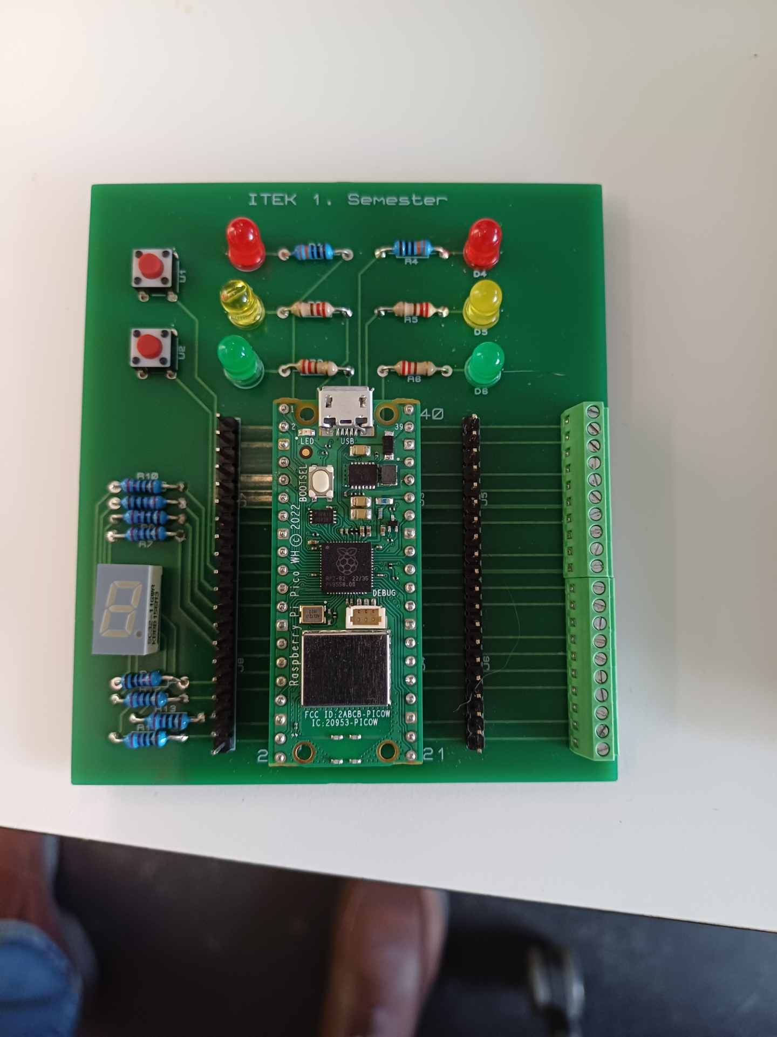
7 segment

Slide 5
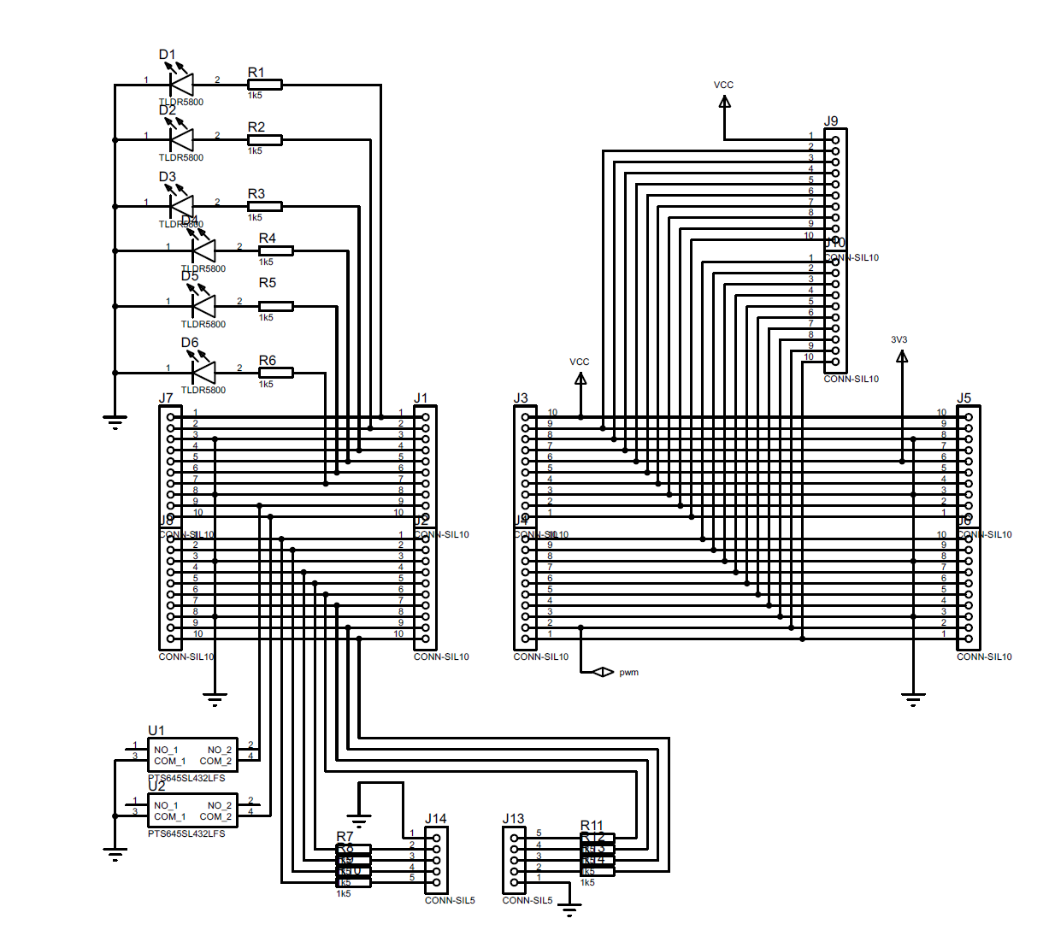
7 segment

